Slide 1
Разработка мобильного приложения для автоматизации процессов взаимодействия клиентов с фитнес-клубом.
Выполнил студент группы ПИ19-3:
Данилин Александр Александрович
Научный руководитель:
Доцент, к.ф.м.н. Калажоков З.Х.

Slide 2

Ссылка на исходный код

Slide 3
Объект, предмет исследование и цель
Объектом исследования работы является разработка мобильного приложения для фитнес-клуба.
Предметом исследования являются технологии, используемые для разработки приложения, включая языки программирования Python и Java, фреймворк Django, а также другие инструменты, такие как Android Studio, SQLite.
Цель работы состоит в разработке клиент – серверного мобильного приложения, удовлетворяющего базовые потребности клиента фитнес – клуба, и изучение преимуществ выбранных технологий

Slide 4
Анализ важности поставленной задачи
Мобильные приложения становятся необходимостью
Спорт продолжает набирать популярность
Недостаток мобильных приложений в этой сфере на российском рынке

Slide 5
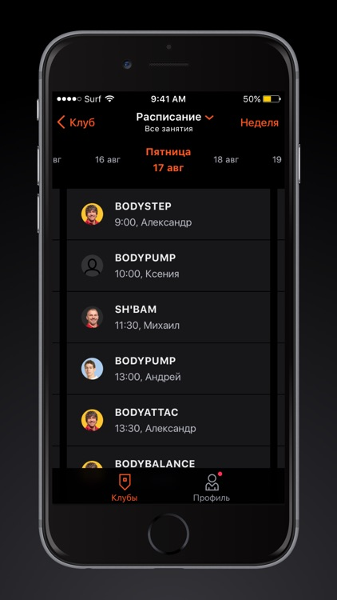
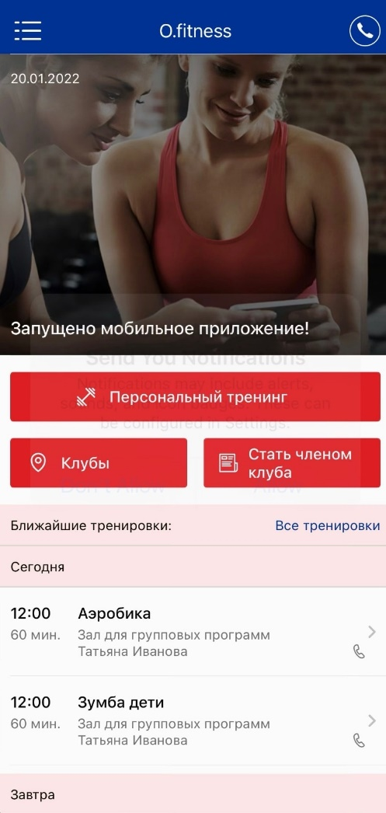
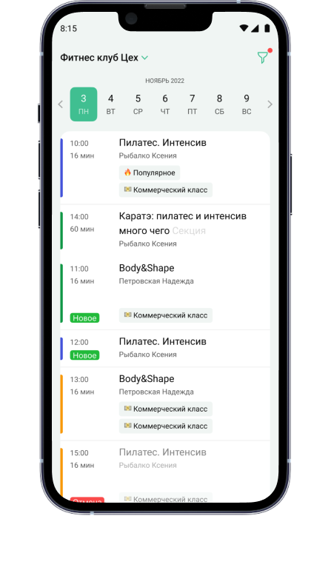
Приложения

Slide 6
Структура приложения
Функциональные возможности:
просмотр новостей;
просмотр истории собственных тренировок;
добавление, редактирование тренировок;
просмотр расписания;
просмотр профиля.
Инструментальные средства разработки: Java, Python.
Библиотеки: Django, Django REST, Volley и т.д.
Фреймворки: Django.

Slide 7
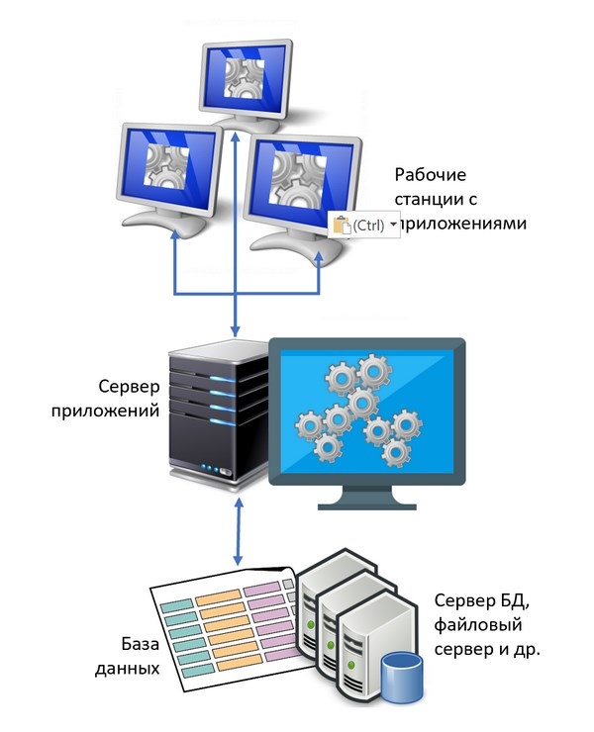
Клиент-серверная архитектура

Slide 8
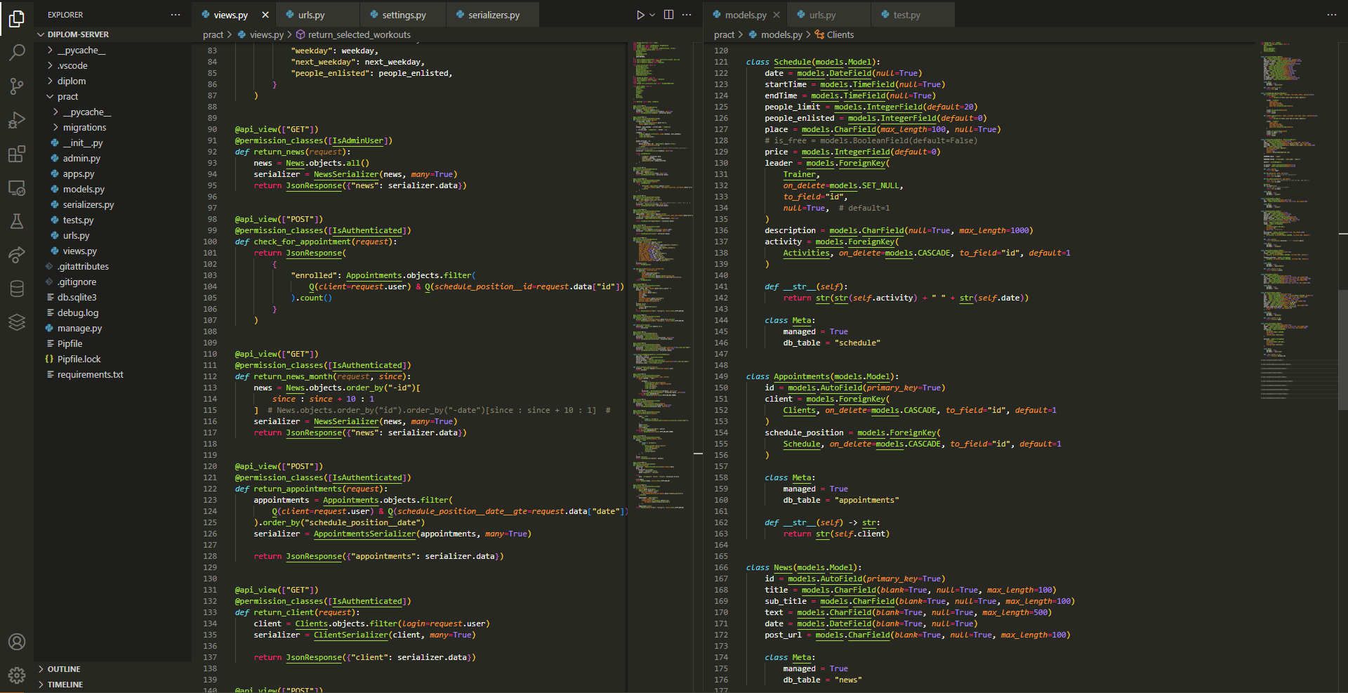
Бекенд

Slide 9
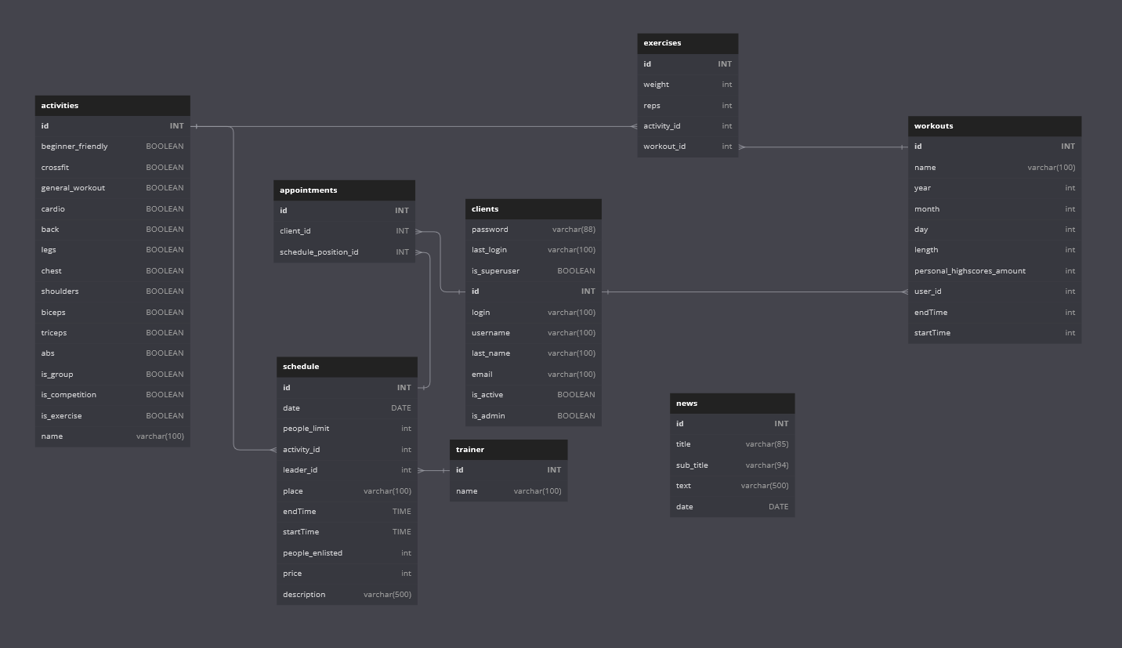
Схема базы данных

Slide 10
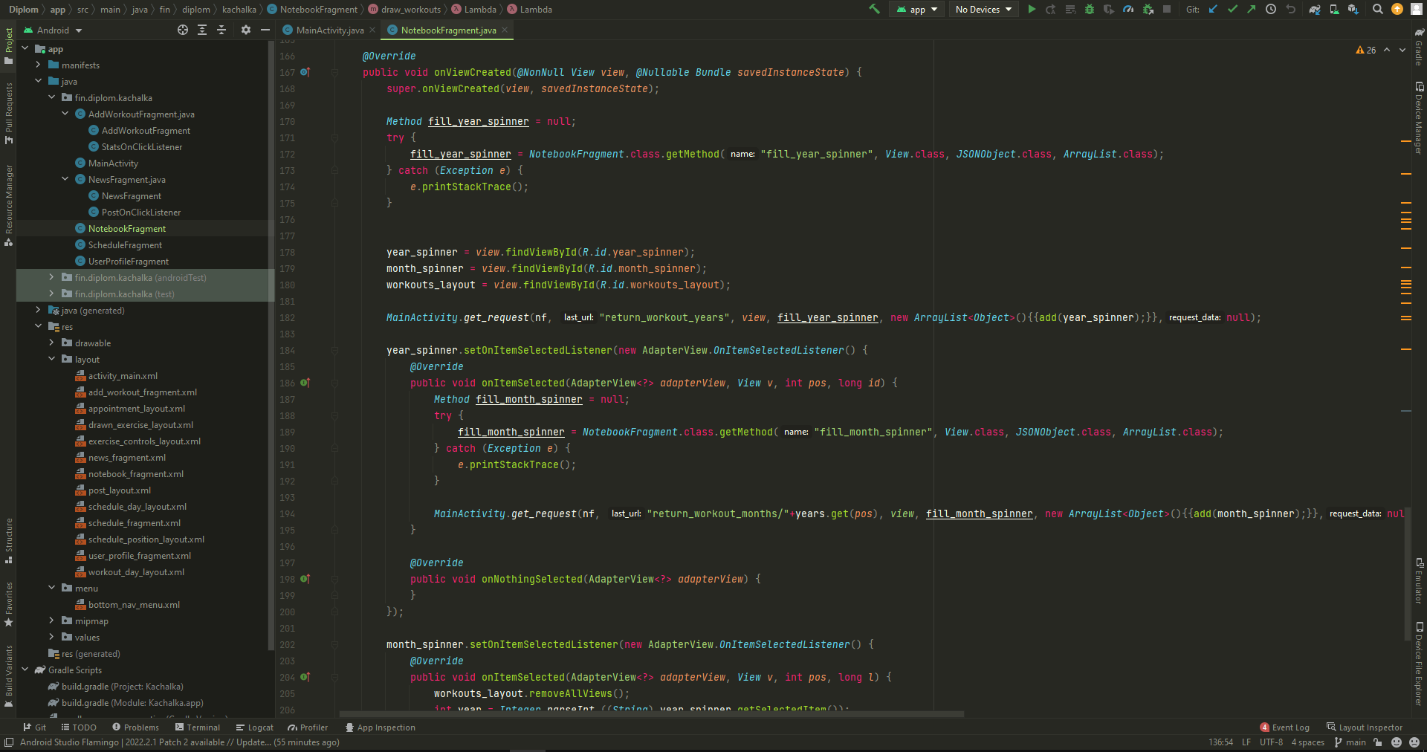
Фронтенд

Slide 11
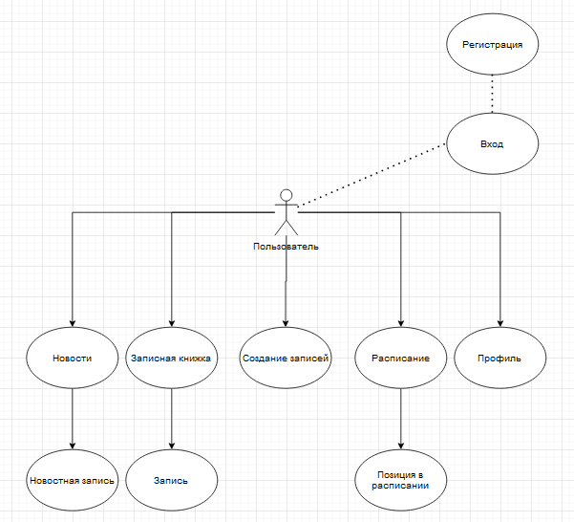
Структура приложения

Slide 12

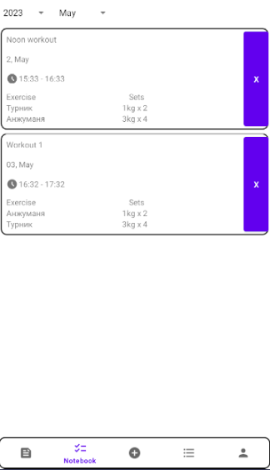
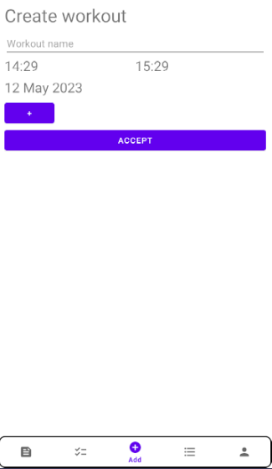
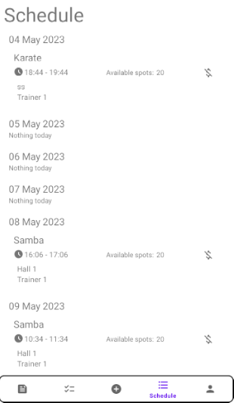
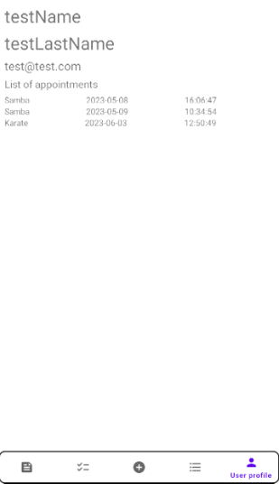
Внешний вид приложения
Окно новостей
Окно записной книжки
Окно создания записей
Окно расписания
Окно личного кабинета

Slide 13
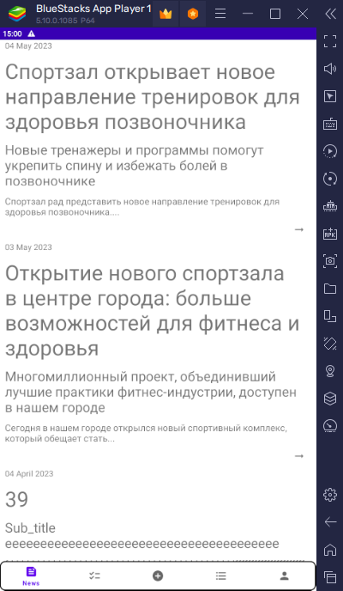
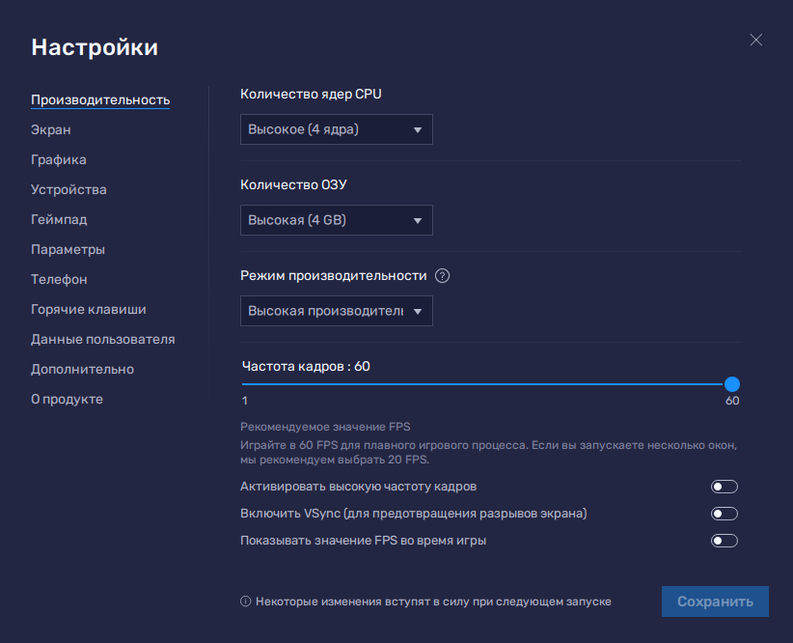
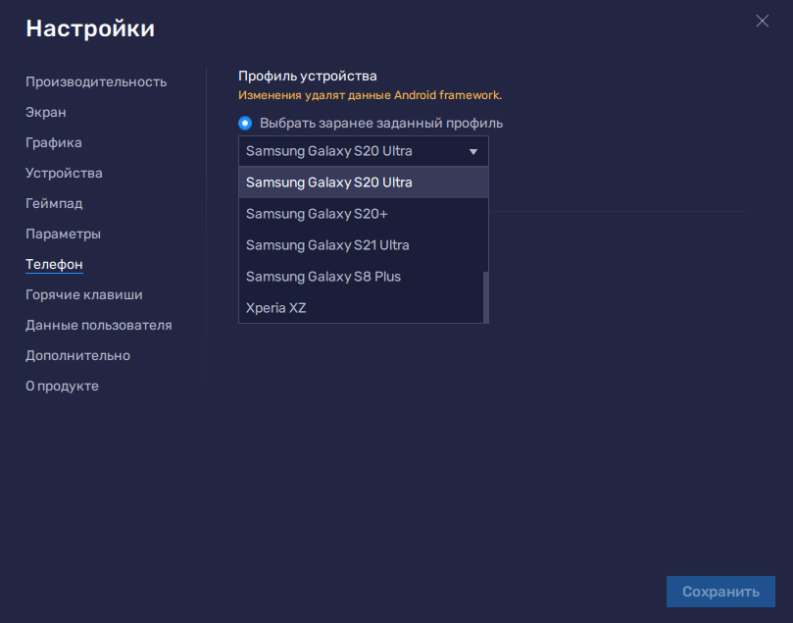
Тестовая среда

Slide 14
Решение
Разработанная приложение позволяет достигнуть следующих эффектов
позволяет пользователям быстро и удобно получать доступ к новостям и информации спортивного клуба;
позволяет пользователям вести учет и отслеживать прогресс собственных тренировок
разработанное приложение обеспечивает высокую скорость загрузки и отзывчивость.

Slide 15
Главное преимущество

Slide 16
Заключение
Таким образом, было разработано мобильное приложение, способное удовлетворять потребности как обычных посетителей спортивных залов, так более продвинутых спортсменов. Оно сочетает в себе качества информационного и интерактивного инструмента, позволяющего оставаться в курсе всего происходящего в спортзале, а также наблюдать за собственным прогрессом.

Slide 17
Спасибо за внимание!

